Slide 1




LUCRARE METODICO - ȘTIINȚIFICĂ PENTRU OBȚINEREA
GRADULUI DIDACTIC i
Coordonator științific :
Prof. Dr. Marin Simona
Propunător :
Educ. Motoc (Boroșescu) Simona Delia
Grădinița cu P.P. Nr. 1 Galați

Slide 2

FORMAREA CONDUITEI MORAL-CIVICE A PREȘCOLARILOR PRIN ACTIVITĂȚILE DIN DOMENIUL
OM ȘI SOCIETATE

Slide 3

Planul lucrării
Argument
Capitolul 1. Educația moral-civică în învățământul preșcolar
Capitolul 2. Specificul formării conduitei moral-civice la preșcolari
CERCETAREA EDUCAȚIONALĂ
PRACTIC-APLICATIVĂ
Capitolul 3. Studiu privind formarea conduitei moral-civice la
preșcolari
Capitolul 4. Concluzii și recomandări
Bibliografie
Anexe

Slide 4
1.1. Educația moral-civică - Componentă a educației timpurii
Educația este procesul prin care se realizează formarea și dezvoltarea personalității umane.
Educația timpurie se referă la educația copilului în primele stadii ale copilăriei (de la naștere la 8 ani).
Educația morală trebuie începută cât mai timpuriu, întrucât la vârsta preșcolară se formează cu cea mai mare ușurință automatismele ce stau la baza deprinderilor de comportare.

Slide 5
1.2. Repere curriculare
Curriculumul pentru învățământul preșcolar promovează conceptul de dezvoltare globală a copilului, care accentuează importanța domeniilor de dezvoltare a acestuia:
Dezvoltarea fizică
Dezvoltarea socio-emoțională
Dezvoltarea limbajului și a comunicării
Dezvoltarea cognitivă
Capacități și atitudini de învățare

Slide 6
1.3. Problematica contemporană
Contextul social și cel global suferă numeroase modificări structurale și funcționale.
În condițiile: - libertății de expresie
- democratizării vieții sociale
- liberei circulații
- dispariției unor linii nete de demarcație,
educației îi revine sarcina de a cultiva valori precum:
- toleranța
- respectul reciproc
- credința în egalitate,
universalizînd eventualele diferențe spirituale
sau valori locale, în vederea unei bune comunicări
sau conviețuiri.

Slide 7
2.1. Profilul psihosocial al preșcolarului
Copilăria este perioada celei mai intense și complexe dezvoltări fizice și psihice, cu influențe asupra evoluției biopsihice ulterioare.
În cadrul acesteia, preșcolaritatea se spune că este ”vârsta de aur a copilăriei”, moment în care :
se pun bazele personalității
se dezvoltă capacitățile cognitive,
capacitatea de comunicare, de
proiectare.
se amplifică posibilitățile de independență.

Slide 8

2.2. Modalități specifice de realizare a educației moral-civice
Educația moral-civică este o componentă extrem de complexă a educației.
”O persoană este educată din punct de vedere moral atunci când realizează o trecere de la stadiul heteronomiei morale, adică a urmării regulilor promulgate de alții, la stadiul autonomiei morale, la autoimpunerea unor reguli sau valori interioare.”
(Constantin Cucoș)

Slide 9
Deziderate principale:
Formarea conștiinței moral-civice
componentă cognitivă
componentă afectivă
componentă volitivă
Formarea conduitei moral-civice
formarea obișnuințelor și
deprinderilor de comportare
morală și civică
formarea trăsăturilor pozitive
de caracter

Slide 10
Metodele educației morale
Explicația morală
Convorbirea morală
Povestirea morală
Exemplul moral
Exercițiul moral

Slide 11
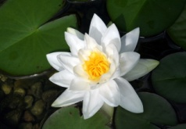

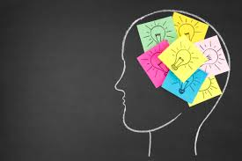
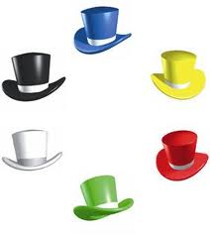
2.3. Tendințe și orientări moderne
În învățământul preșcolar sunt utilizate o multitudine de metode moderne însoțite de tehnici specifice:
Metode de predare-învățare: predarea-învățarea reciprocă, tehnica lotus, bula dublă, comunicarea rotativă.
Metode de fixare, consolidare și evaluare: piramida și diamantul, ciorchinele, trierea aserțiunilor, diagrama Venn, turul galeriei.
Metode de creativitate: brainstormingul, tehnica viselor.
Metode de rezolvare de probleme: pălăriuțele gânditoare, explozia stelară.
Metode de cercetare în grup: reportajul, experimentul.

Slide 12
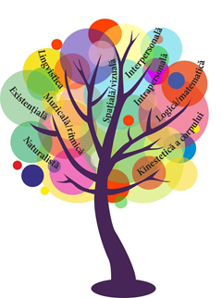
Inteligența emoțională
”Inteligența emoțională este mai veche decât timpul.” (Steven Stein)
1960 – Orval Hobart Mowrer (formulează sintagma
”inteligență emoțională”
1983 – Howard Gardner (elaborează TIM)
1985 – Wayne Leon Payne
1990 – John Mayer și Peter Salovey
Reuven Bar-On
1995 – Daniel Goleman

Slide 13

În viziunea lui Daniel Goleman, conceptele care compun inteligența emoțională, sunt:
Cunoașterea emoțiilor proprii
Gestionarea emoțiilor
Capacitatea de a ști să ne automotivăm
Recunoașterea emoțiilor celorlalți (empatia)
Gestionarea relațiilor sociale între indivizi și în cadrul grupului

Slide 14
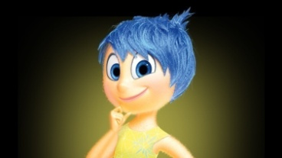
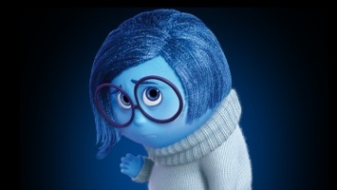
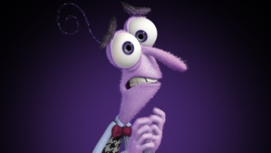
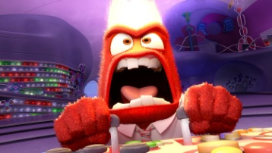
Cel mai important element al inteligenței emoționale îl constituie EMOȚIILE.
Ele sunt foarte importante deoarece asigură:
Supraviețuirea
Luarea deciziilor
Stabilirea limitelor
Comunicarea
Unitatea

Slide 15

Capitolul 3.
STUDIU PRIVIND FORMAREA CONDUITEI MORAL-CIVICE LA PREȘCOLARI
Studiul a fost realizat pe un eșantion compus din 28 preșcolari de grupă mare, de la Grădinița cu Program Prelungit Nr. 1 Galați, 15 fete și 13 băieți cu vârste cuprinse între 5 și 6 ani.
OBIECTIVELE CERCETĂRII :
Stabilirea nivelului de formare moral-civic al copiilor preșcolari;
Elaborarea și implementarea programului educațional
”Emoții fermecate”;
Stabilirea efectelor și a rezultatelor aplicării programului
”Emoții fermecate”.

Slide 16

Capitolul 3.
STUDIU PRIVIND FORMAREA CONDUITEI MORAL-CIVICE LA PREȘCOLARI
IPOTEZA CERCETĂRII :
” Dacă se elaborează și se aplică în învățământul preșcolar un program educativ special conceput pentru educația moral-civică și pentru dezvoltarea competențelor emoționale și sociale, numit ”Emoții fermecate”, vom genera premizele formării unei conduite moral-civice a preșcolarilor”.

Slide 17
Metode și instrumente de investigație
A. Metode nonexperimentale de colectare a datelor
a) observația sistematică;
b) ancheta (pe bază de interviu);
c) ancheta (pe bază de chestionar);
d) metoda analizei produselor activității;
e) testul docimologic.
B. Metode acționale sau de intervenție
Experimentul
C. Metode de prelucrare, interpretare și prezentare a datelor cercetării
a) tabelul de rezultate
b) reprezentările grafice

Slide 18
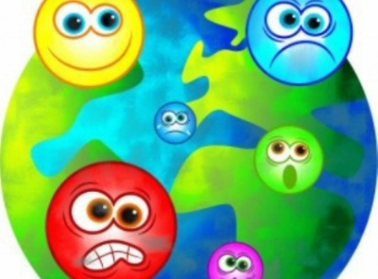
Implementarea programului ”Emoții fermecate”
Programul de dezvoltare a competențelor emoționale și sociale la preșcolari, s-a desfășurat pe parcursul anului școlar 2014-2015 și a avut ca scop:
dezvoltarea abilităților socio-emoționale;
formarea și dezvoltarea comportamentului
socio-emoțional al preșcolarilor.

Slide 19
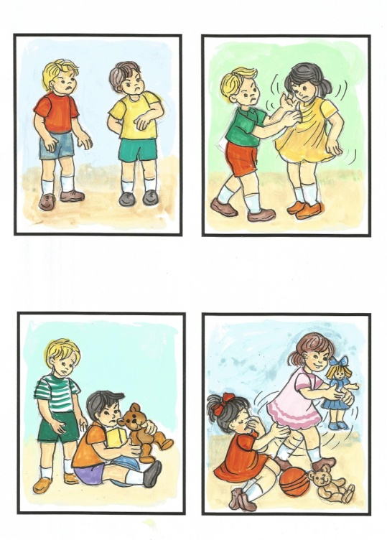
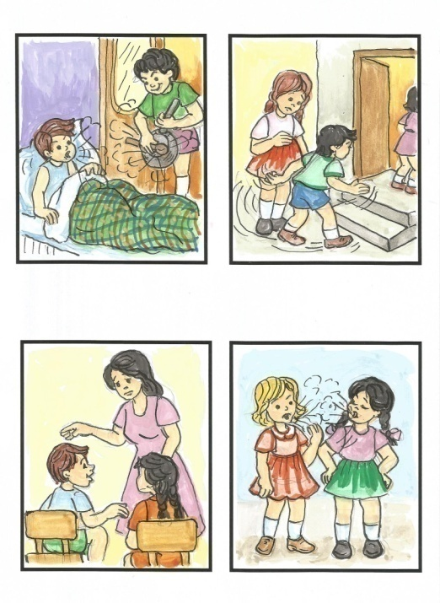
Etapa inițială (pretest)
Proba 1: ”Să respectăm regulile !” – joc didactic
Proba 2: ”Ești un copil politicos ?” – anchetă pe bază
de interviu
Proba 3: ”Cuvântul fermecat” – joc didactic

Slide 20
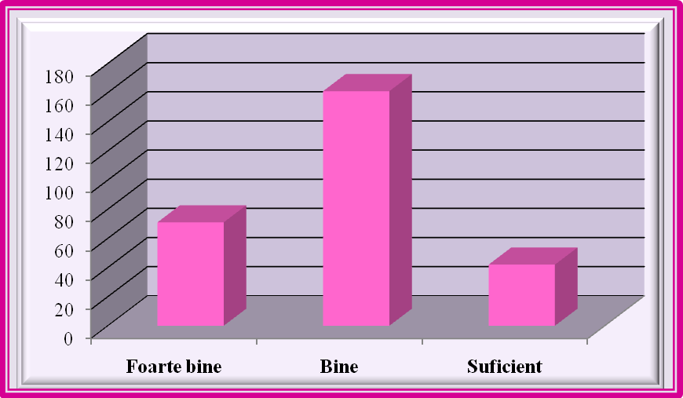
Fig. 1. Repartizarea grafică a rezultatelor obţinute în urma centralizării rezultatelor de la evaluările iniţiale

Slide 21

Etapa formativă
Proba 1: ”Cutiile fermecate cu emoții” – joc didactic
Proba 2: ”Cum te-ai simți dacă ... ” – convorbire
Proba 3: ”Cum să fim prieteni ?” – povestirea
educatoarei
Proba 4: ”Fețe vesele și fețe triste” – confecție
Proba 5: ”Detectivul de emoții ” – joc didactic
Proba 6: ”Politicosul”de Luminița Codrea – memorizare
Proba 7: ”Broscuța țestoasă Tobias a învățat cum să nu
mai fie furioasă” – lectura educatoarei

Slide 22
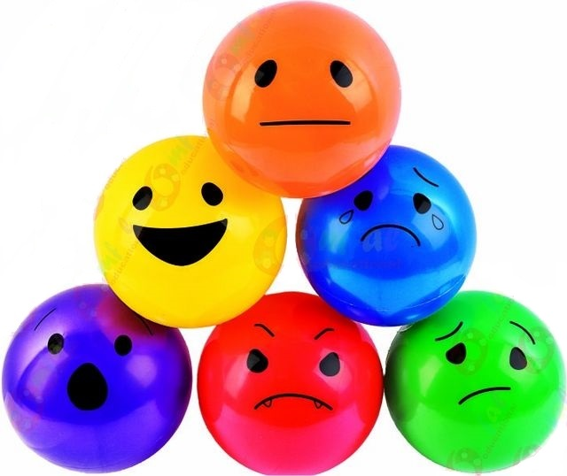
ETAPA FINALĂ
Proba 1: ”Detectivul de probleme” – joc didactic
Proba 2: ”Orice problemă are mai multe soluții” –
convorbire
Proba 3: ”Așa da, așa nu !” – test docimologic

Slide 23
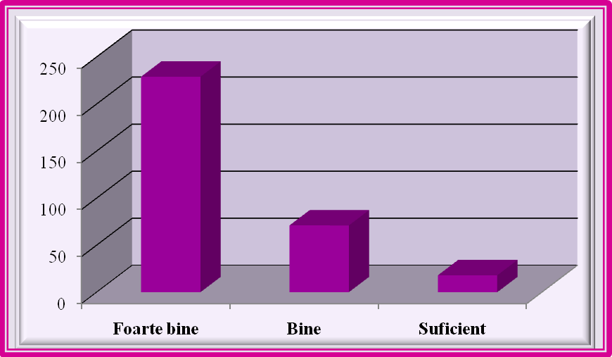
Fig. 2. Repartizarea grafică a rezultatelor obţinute în urma centralizarii rezultatelor de la evaluările finale.

Slide 24
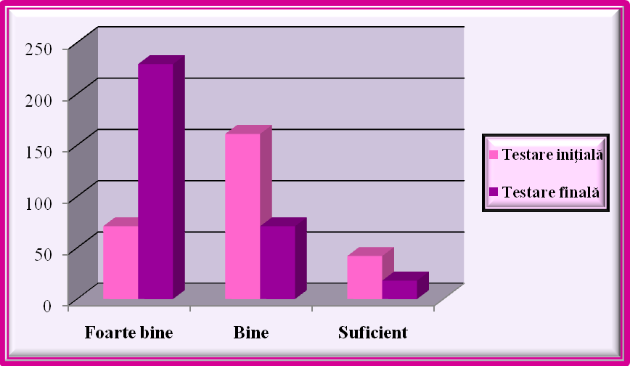
Fig. 3. Situaţia comparativă a rezultatelor obţinute la probele de evaluare iniţiale și finale

Slide 25

Capitolul 4.
CONCLUZII
În urma derulării programului ”Emoții fermecate”, preșcolarii au reușit folosindu-se de elemente ale inteligenței emoționale, să aibă o conduită corespunzătoare:
cunosc și respectă reguli;
fac diferența între un comportament bun și unul rău;
se adaptează bine situațiilor noi;
au un comportament civilizat;
se împrietenesc și respectă relația.
dau dovadă de empatie.

Slide 26
RECOMANDĂRI
Dezvoltarea abilităților emoționale și sociale se realizează progresiv.
Pentru ca abilităţile sociale şi emoţionale să se dezvolte este necesar să oferim
copiilor preşcolari contexte adecvate
de învăţare şi exersare a lor.

Slide 27
În vederea dobândirii unei conduite corespunzătoare, putem urmări:
Strategii de dezvoltare a competenţelor emoţionale şi sociale în relaţia educator-copil:
Strategii de optimizare a relaţiei educator-copil
Învăţarea şi dezvoltarea strategiilor de reglare
emoţională la copii
Rezolvarea de probleme la copii

